Slide 1
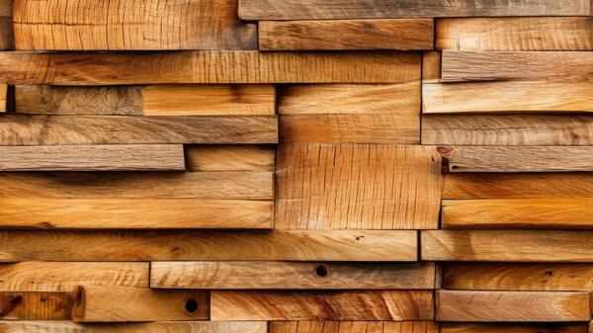
APLICACIONES DE LA MADERA Y SUS USOS
MIGUEL, ÁLVARO, SERGIO Y JOSE

Slide 2
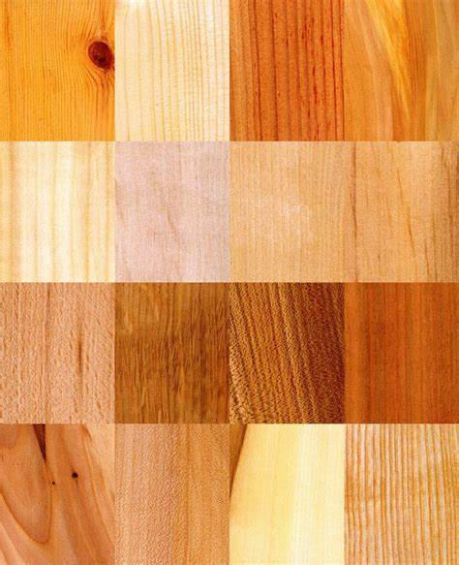
INTRODUCCIÓN
En Soguillo del Páramo reside durante la mayor parte del año Miguel. Es un jubilado de la construcción de manos firmes y sonrisa en la cara. Dedica parte de sus días a elaborar bastones conocidos popularmente como "cachas", árboles decorativos, animales en madera, etc... No se trata simplemente de tallar madera, sino de recogerla con paciencia del campo, observar sus curvas naturales y, con respeto, transformarla en una pieza única. Su taller está lleno de herramientas y recuerdos. Miguel nunca fue a una escuela de artes y oficios, aprendió de forma natural, no necesita planos ni moldes, deja que sea la propia madera la que sugiera en que convertirse. Por eso, cada "cacha" o cada figura que sale de sus manos es distinta e irrepetible.

Slide 3
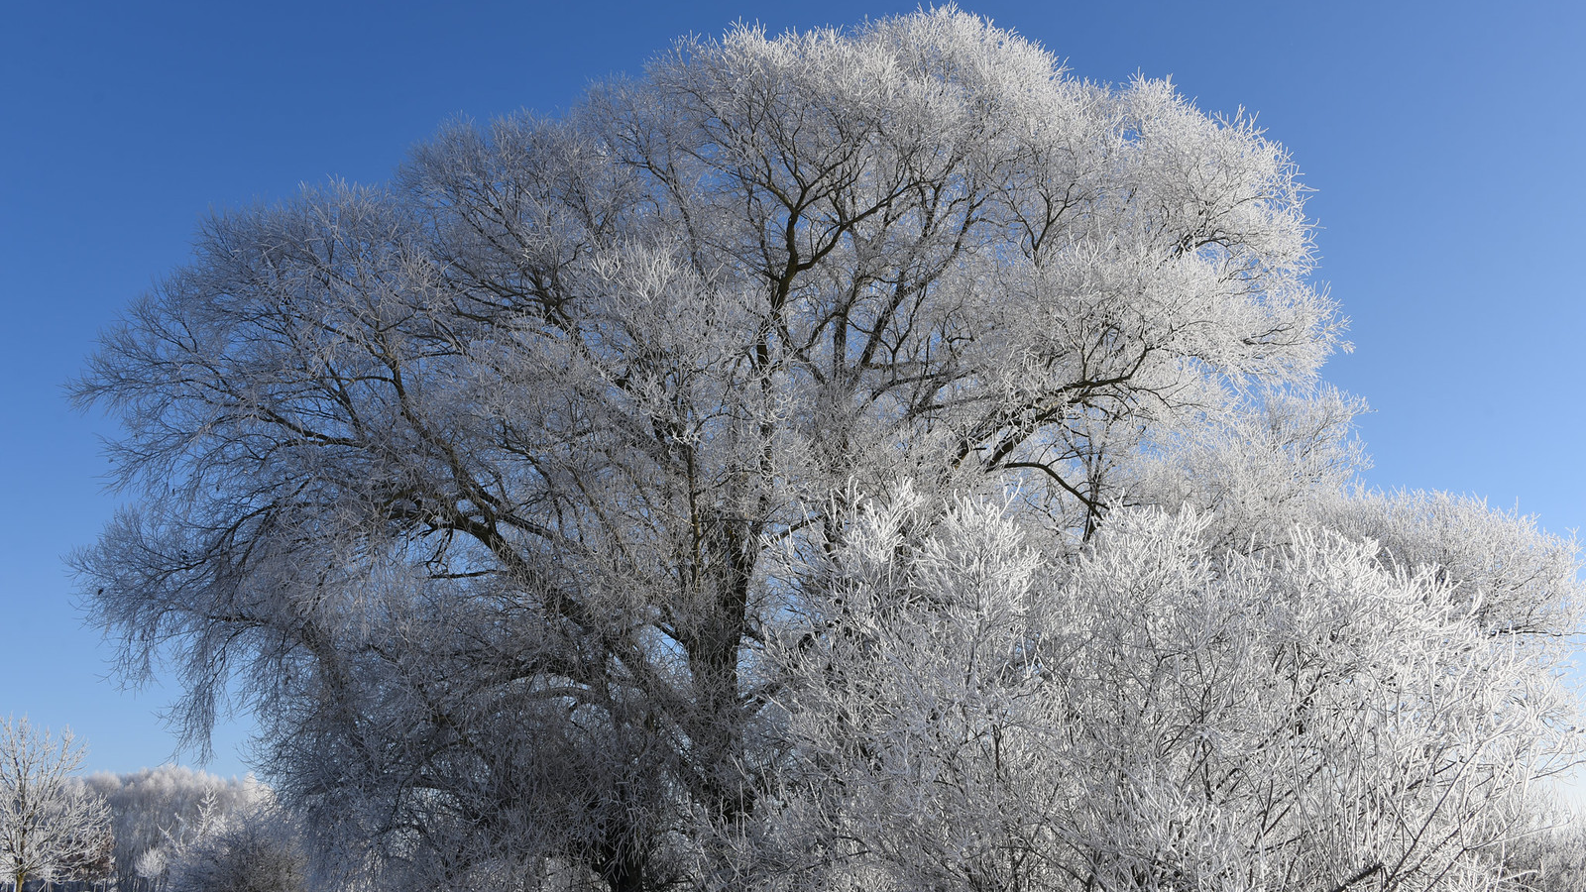
TIPOS DE MADERA QUE UTILIZA
Roble
Dureza: Alta, lo que la hace resistente a golpes y desgaste.
Densidad: Aproximadamente 750 kg/m³.
Color y veta: Tono marrón dorado con vetas marcadas y poros visibles.
Durabilidad: Muy resistente a la humedad y a insectos como termitas.
Usos: Muebles de alta calidad, parquet, tonelería, construcción naval y carpintería de lujo.
Tratamiento: Puede ser barnizado y teñido con facilidad, aunque requiere herramientas especializadas para su trabajo.

Slide 4
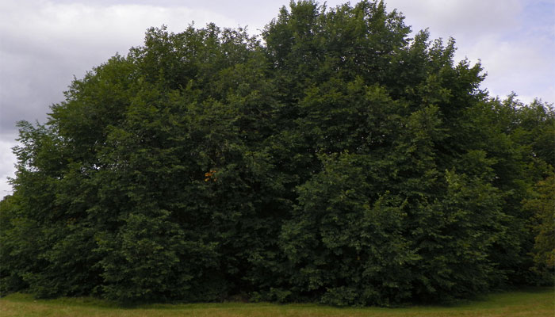
Negrillo (Olmo negro)
Dureza: Media, pero muy flexible.
Densidad: Alrededor de 640 kg/m³.
Color y veta: Marrón rojizo con vetas entrelazadas y textura rugosa.
Durabilidad: Moderadamente resistente a la humedad.
Usos: Construcción de barcos, ebanistería, muebles de diseño y chapas decorativas.
Tratamiento: Responde bien al barniz y pintura, pero su grano entrelazado puede dificultar el lijado.

Slide 5
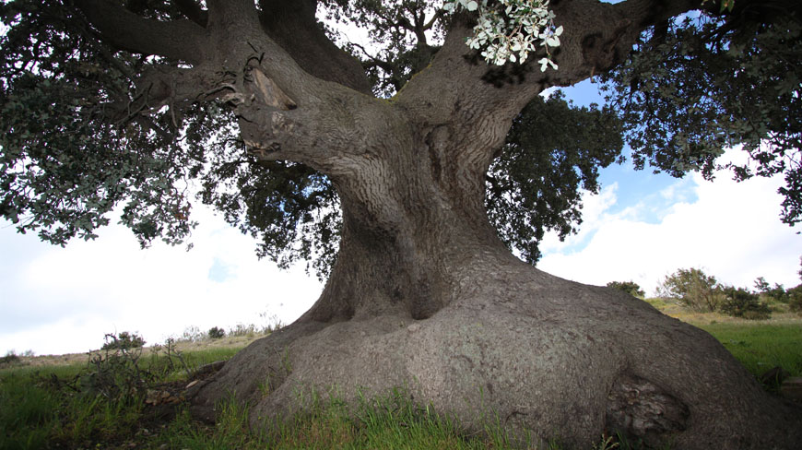
Encina
Dureza: Extremadamente alta.
Densidad: 900-1100 kg/m³.
Color y veta: Marrón oscuro uniforme con poros finos y textura densa.
Durabilidad: Resistente a la intemperie, humedad y plagas.
Usos: Leña de alto poder calorífico, vigas estructurales, muebles rústicos y utensilios de madera.
Tratamiento: Difícil de trabajar debido a su dureza, pero responde bien a aceites para realzar su color y textura.

Slide 6
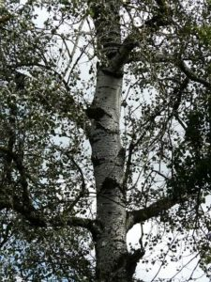
Chopo
Dureza: Baja, es una madera blanda.
Densidad: 450-500 kg/m³.
Color y veta: Pálido amarillento con vetas poco marcadas.
Durabilidad: Baja resistencia a humedad y golpes.
Usos: Contrachapados, embalajes, cajas y producción de papel.
Tratamiento: Se trabaja fácilmente pero requiere protección contra la humedad y hongos.

Slide 7
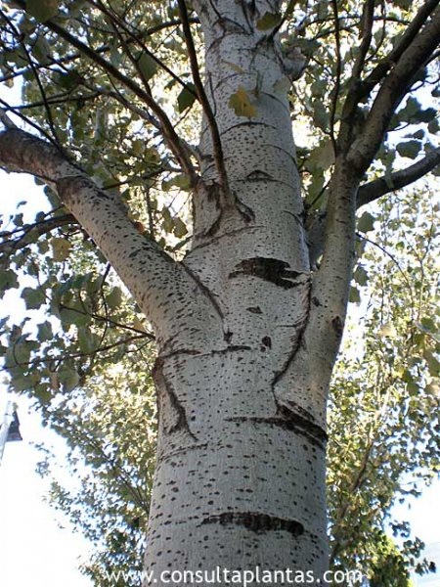
Álamo
Dureza: Baja, similar al chopo.
Densidad: 400-500 kg/m³.
Color y veta: Blanco a gris plateado con veta poco pronunciada.
Durabilidad: Baja, no soporta bien la exposición a la intemperie.
Usos: Pasta de papel, palillos de fósforos, pequeños objetos artesanales e instrumentos musicales.
Tratamiento: Puede ser pintado y barnizado con facilidad.

Slide 8
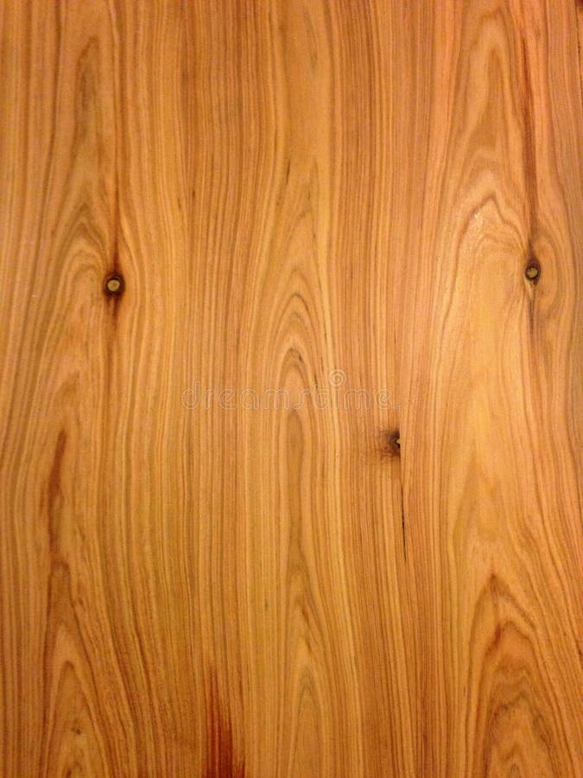
Laurel
Dureza: Alta, es una madera compacta.
Densidad: 700 kg/m³.
Color y veta: Marrón rojizo con grano fino y aroma característico.
Durabilidad: Moderadamente resistente a la humedad.
Usos: Ebanistería, utensilios de cocina y pequeñas piezas de mobiliario.
Tratamiento: Se trabaja bien con herramientas manuales y su grano fino permite acabados de alta calidad.

Slide 9
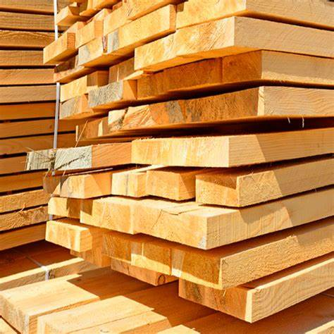
Pino
Dureza: Baja a media, depende de la especie.
Densidad: 500-600 kg/m³.
Color y veta: Amarillo pálido o rojizo con vetas rectas.
Durabilidad: Moderada, pero requiere tratamiento contra hongos y humedad.
Usos: Construcción, muebles económicos, carpintería exterior y molduras.
Tratamiento: Absorbe bien pintura y barnices, pero puede deformarse con humedad.

Slide 10
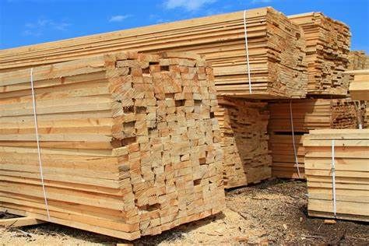
Haya
Dureza: Alta, aunque menos que la encina.
Densidad: 700-800 kg/m³.
Color y veta: Rosado claro o marrón con grano fino.
Durabilidad: Resistente a golpes y desgaste, pero menos a la humedad.
Usos: Muebles, parquet, juguetes e instrumentos musicales.
Tratamiento: Se curva bien con vapor, permitiendo diseños en muebles.

Slide 11
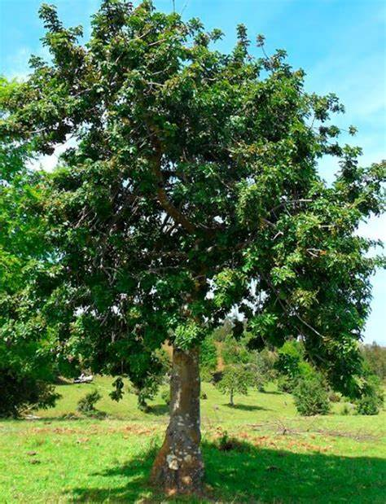
Avellano
Dureza: Baja, pero muy flexible.
Densidad: 450-550 kg/m³.
Color y veta: Marrón claro con veta suave.
Durabilidad: Moderada, ideal para estructuras ligeras.
Usos: Cestería, bastones, herramientas agrícolas y estructuras artesanales.
Tratamiento: Fácil de trabajar, se puede doblar sin quebrarse.

Slide 12
BASTONES, ANIMALES Y ÁRBOLES TALLADOS EN MADERA

Slide 13
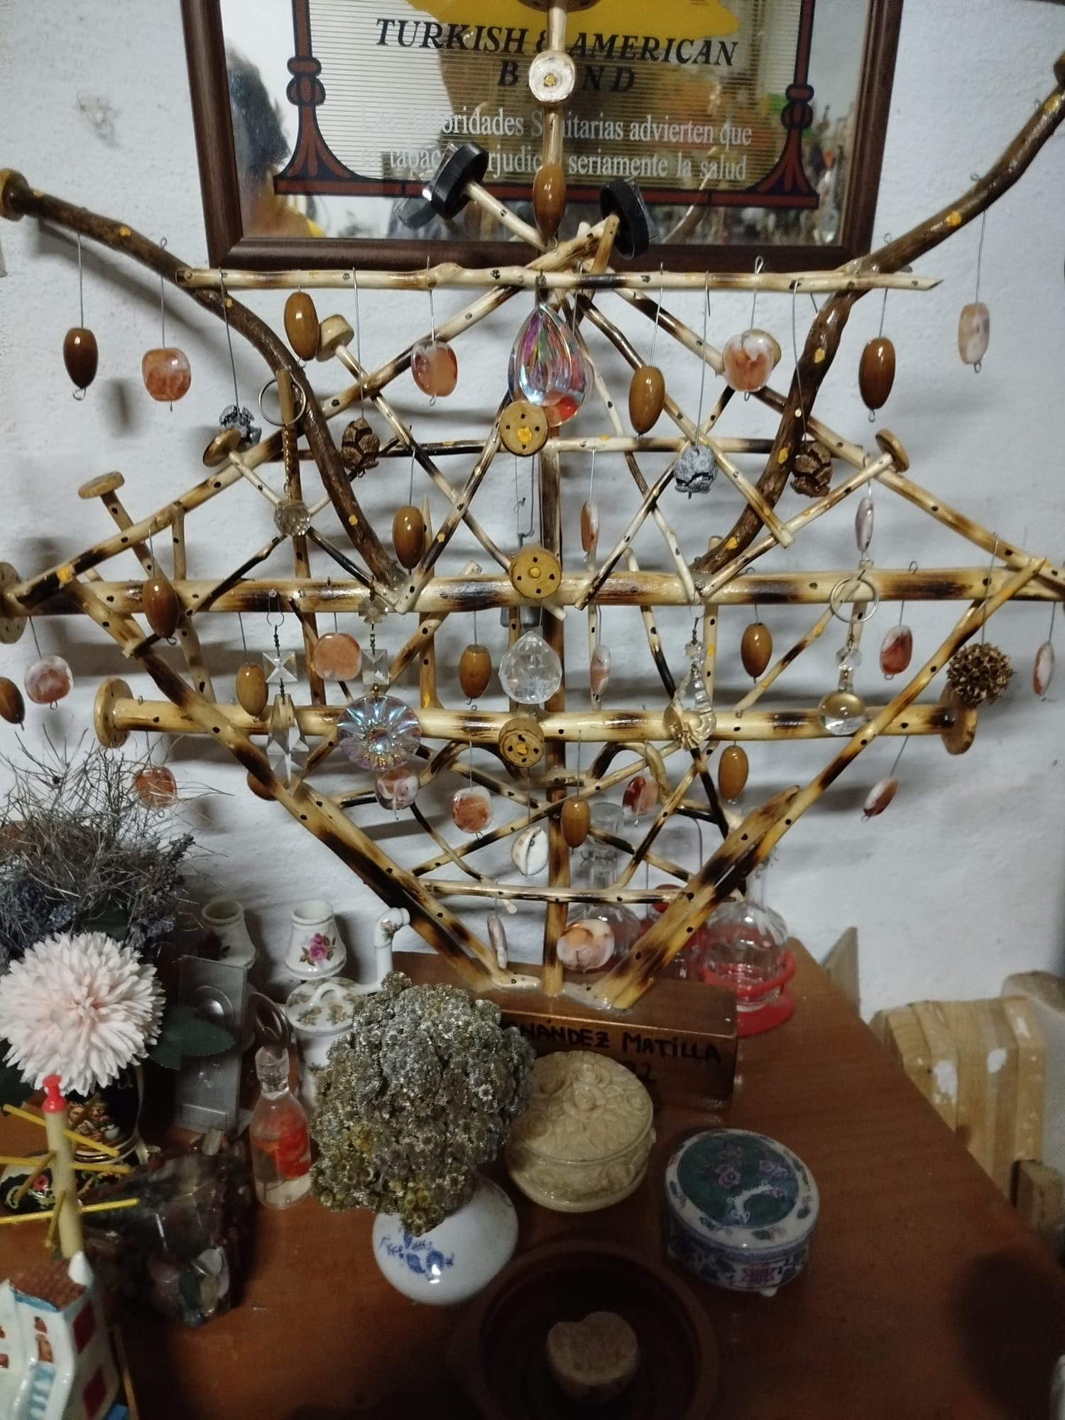
ÁRBOLES DECORATIVOS

Slide 14
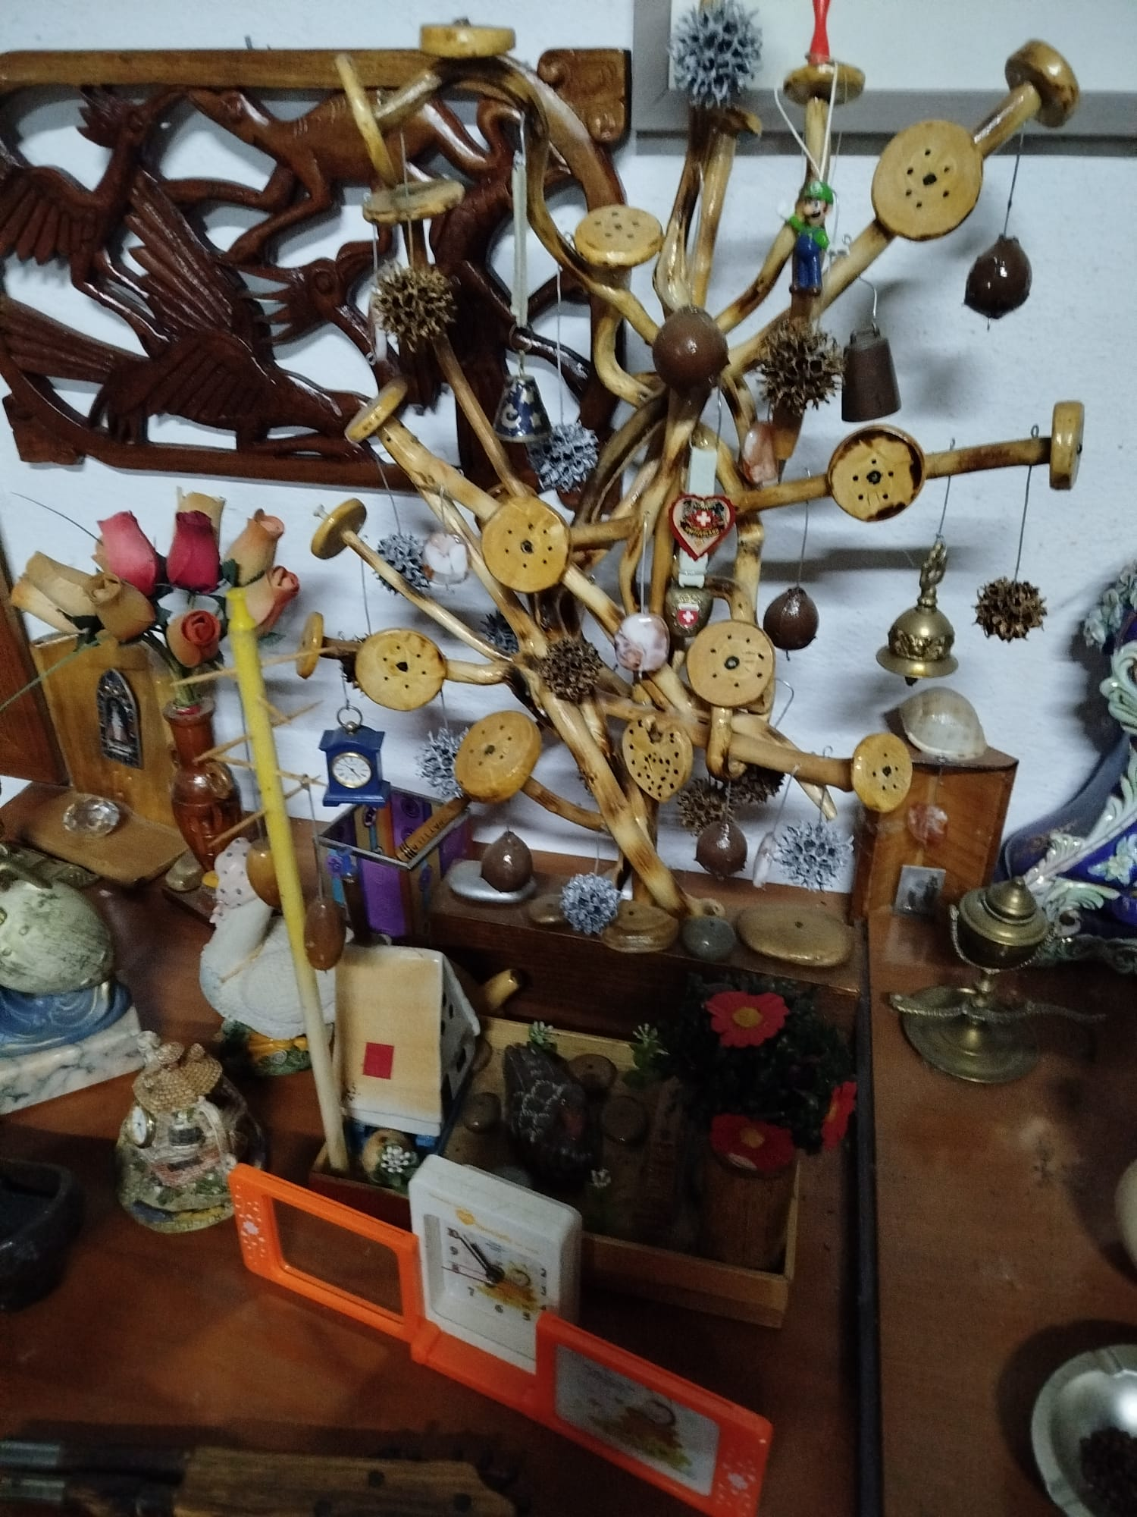
ÁRBOLES DECORATIVOS

Slide 15
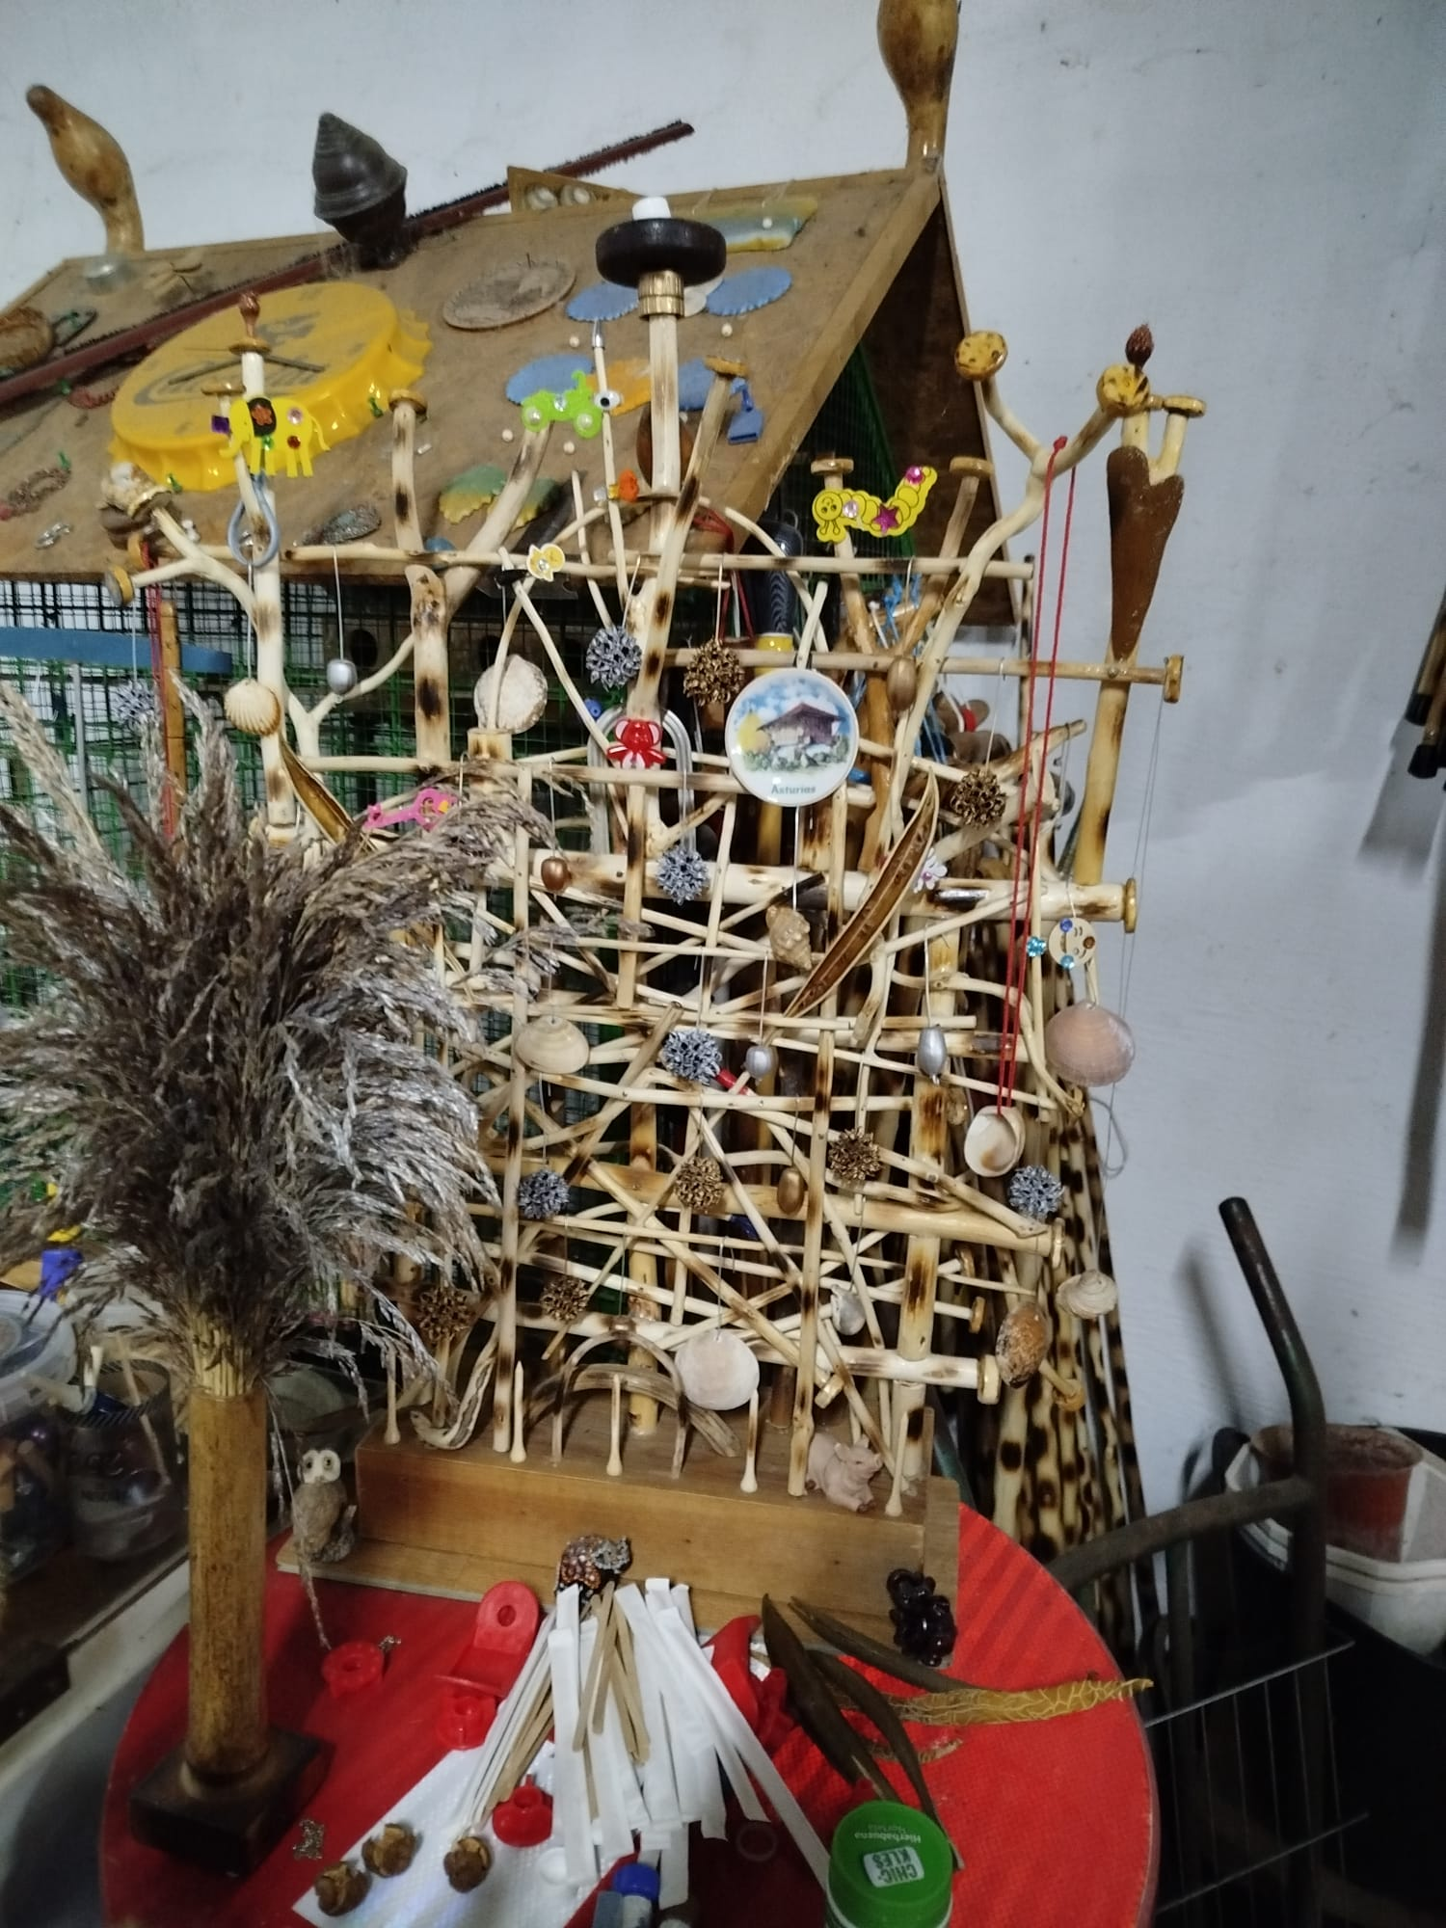
ÁRBOLES DECORATIVOS

Slide 16
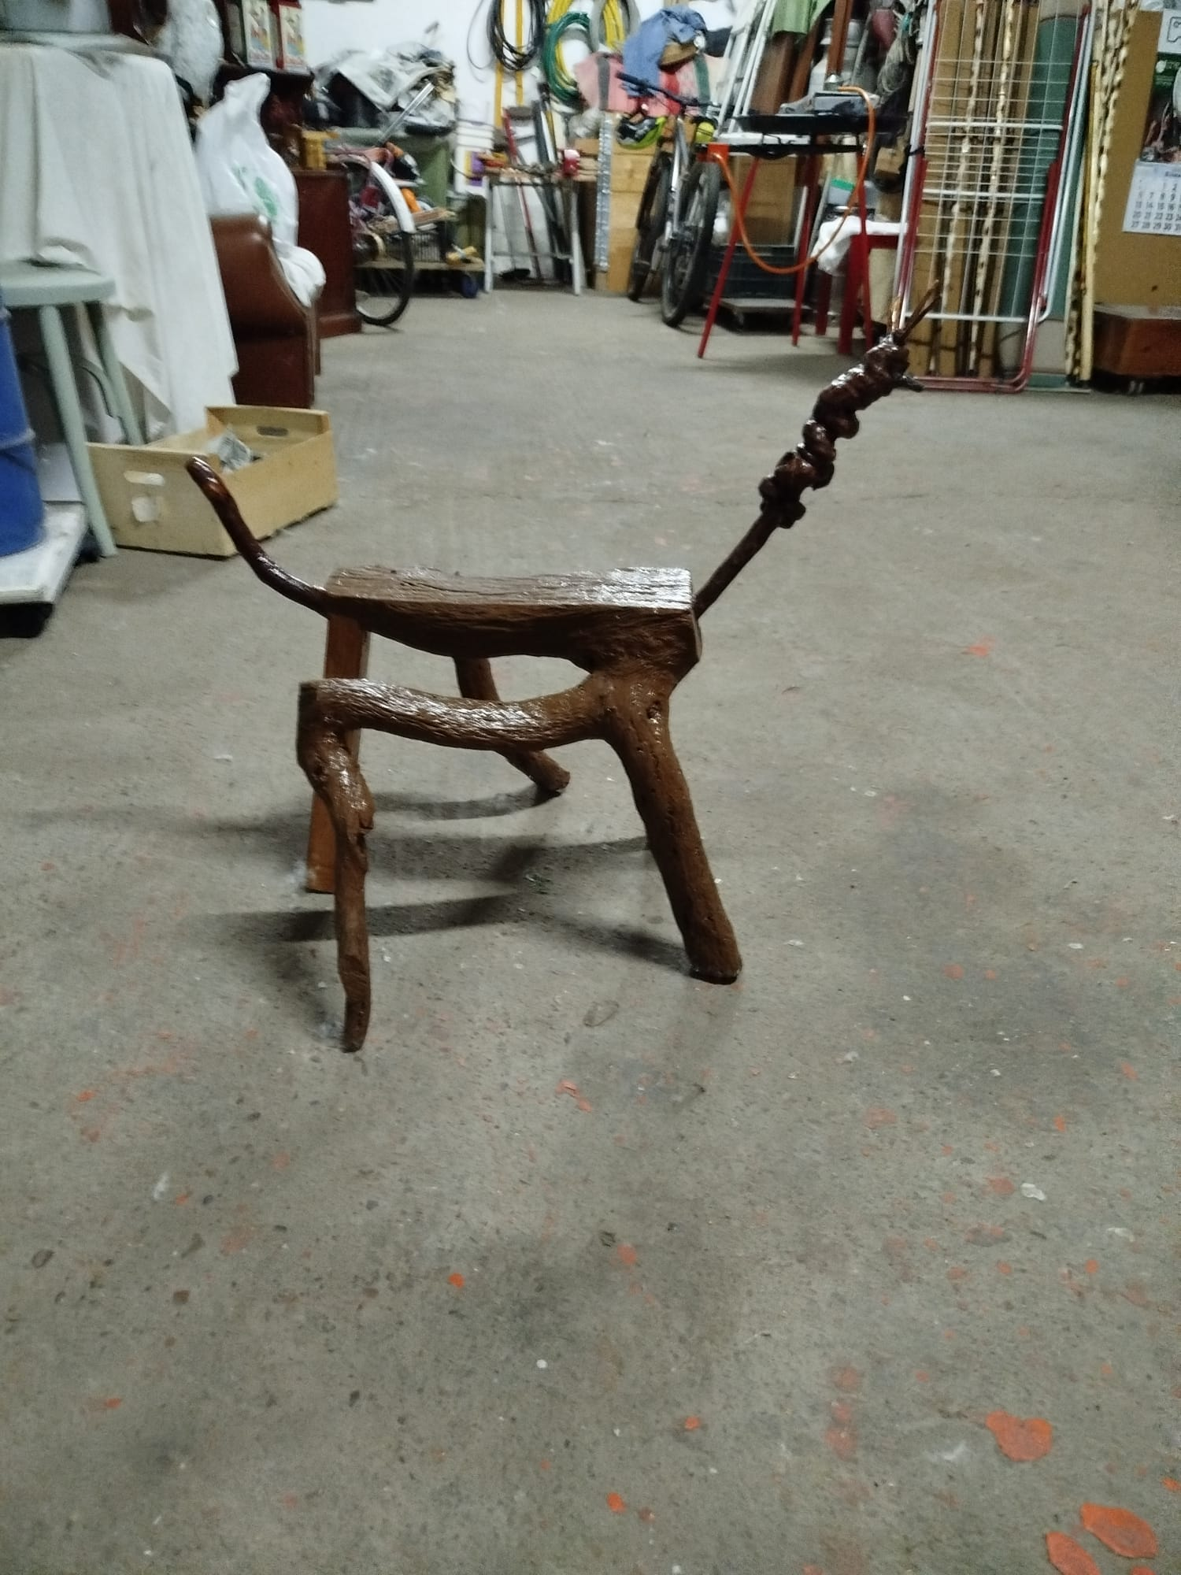
ANIMAL DE MADERA

Slide 17
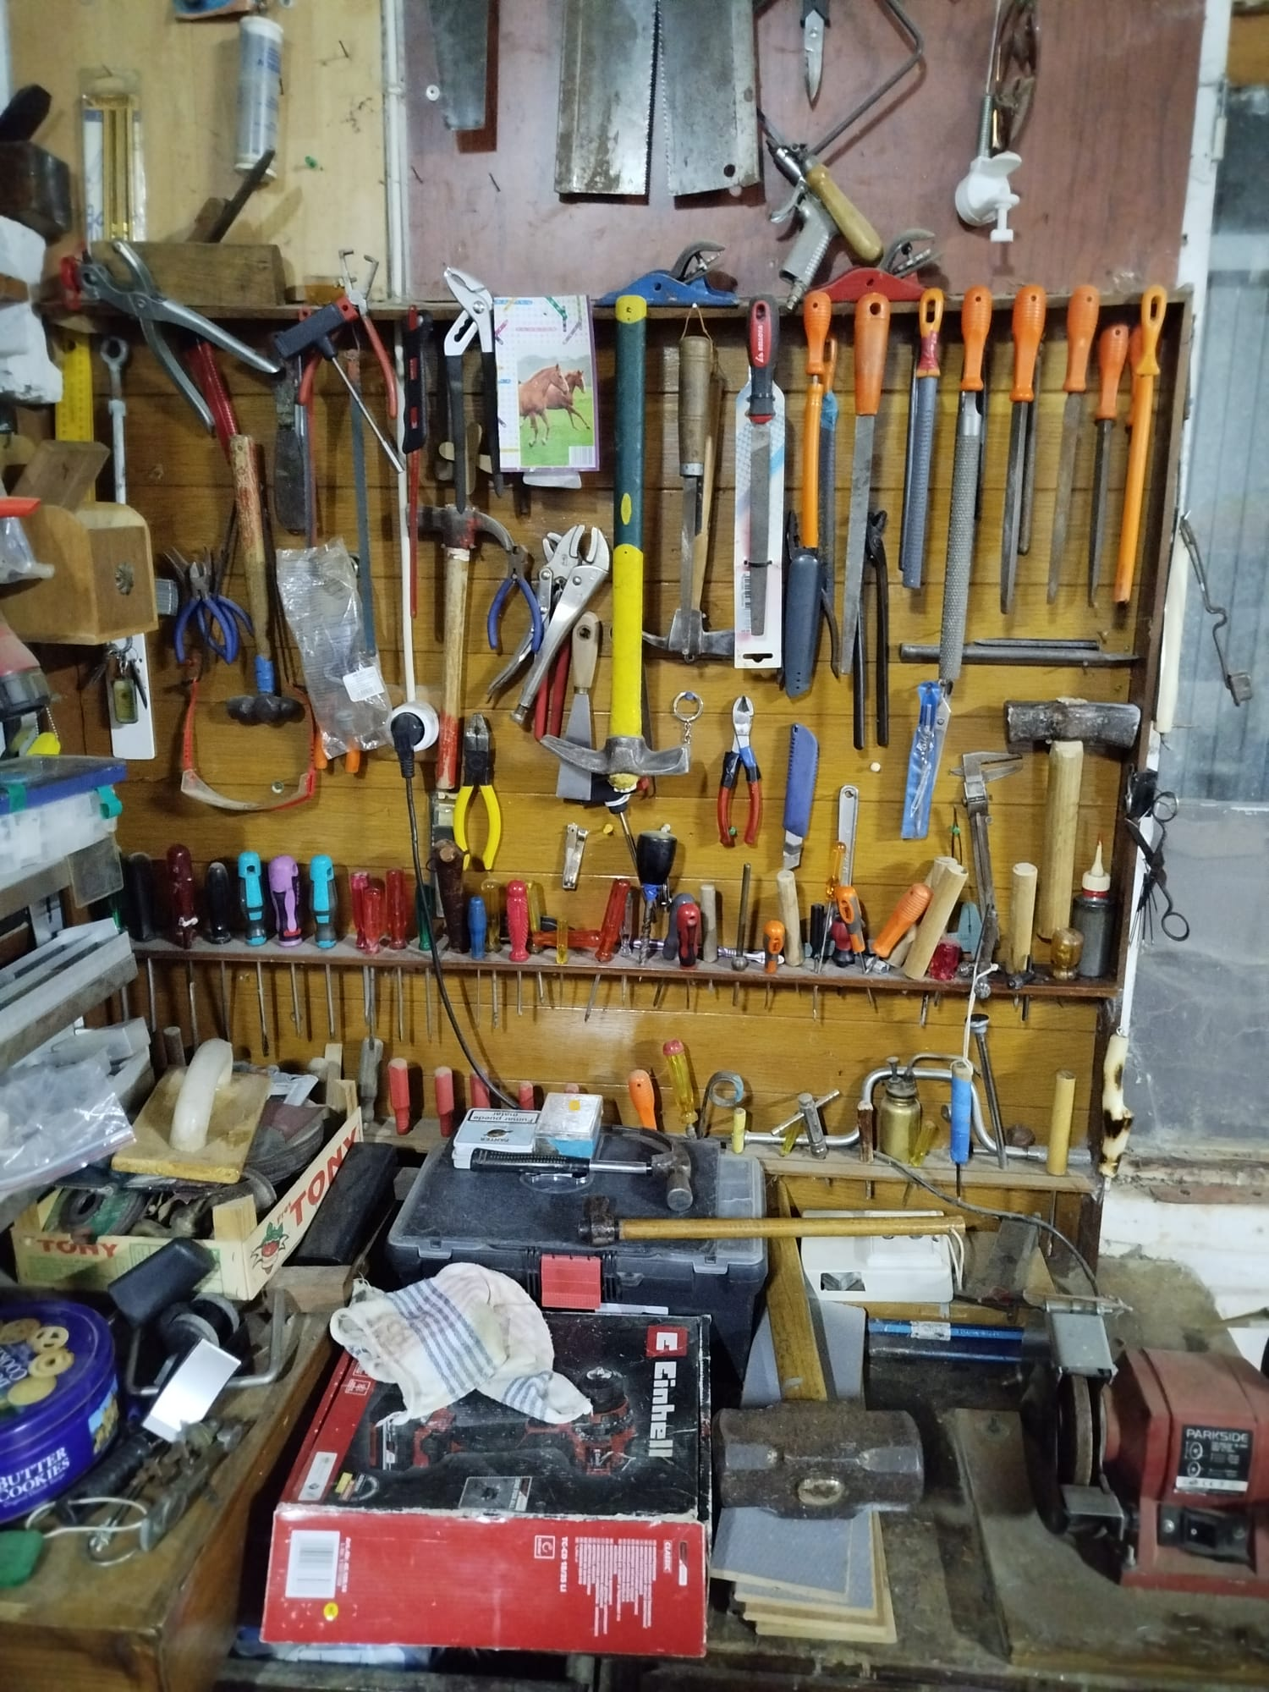
HERRAMIENTAS

Slide 18
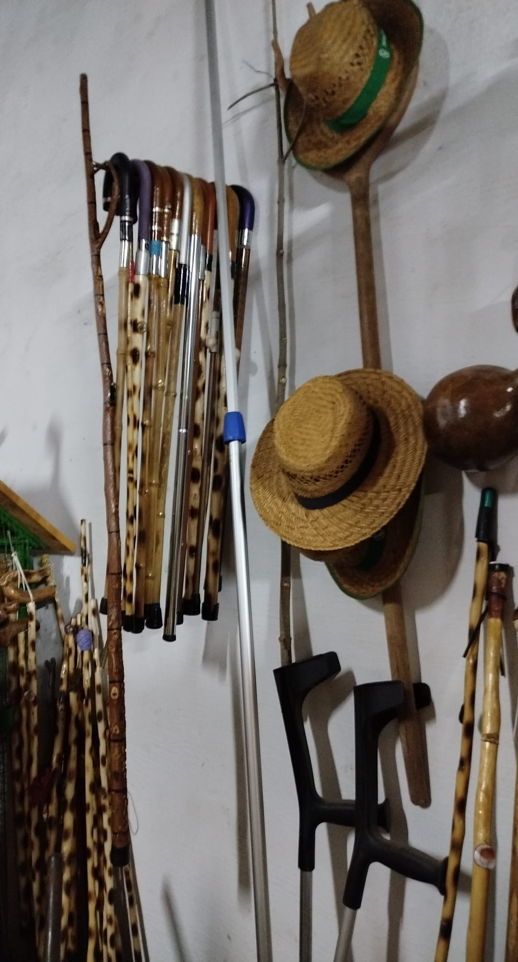
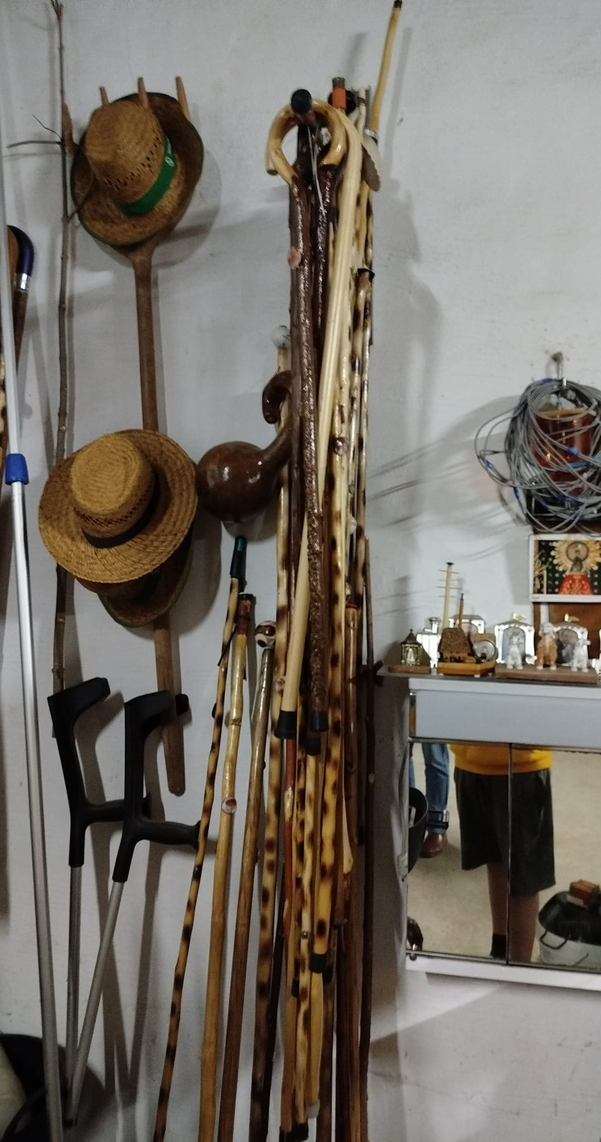
CACHAS Y BASTONES

Slide 19
FIN

